Slide 1

HỆ THỐNG
QUẢNG BÁ ĐỊA ĐIỂM ẨM THỰC
Giảng viên: | Nhóm thực hiện:
PGS. TS. Đỗ Thanh Nghị | Lưu Hoài Sang (M2518007) Nguyễn Triều Vương (M2518016) Dương Nguyễn Phú Cường (M2518001) Tống Kim Anh Dũng (M2518010) Mai Thị Cẩm Nhung (M2518006)

Slide 2
Kịch bản demo

Slide 3
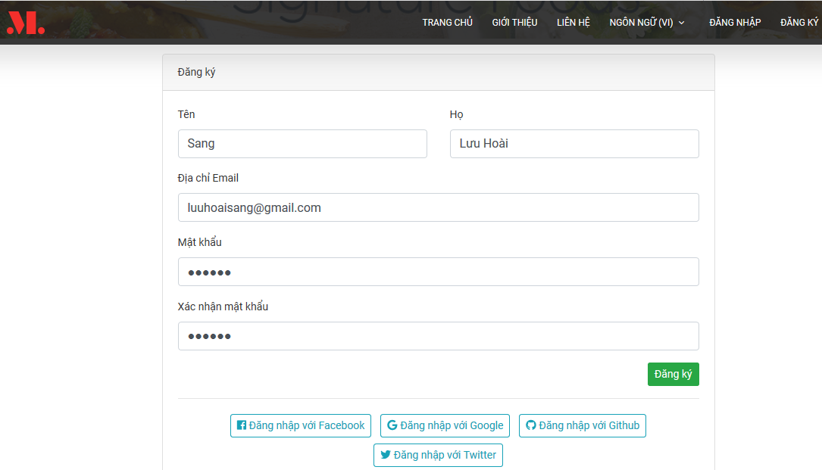
Đăng ký tài khoản

Slide 4
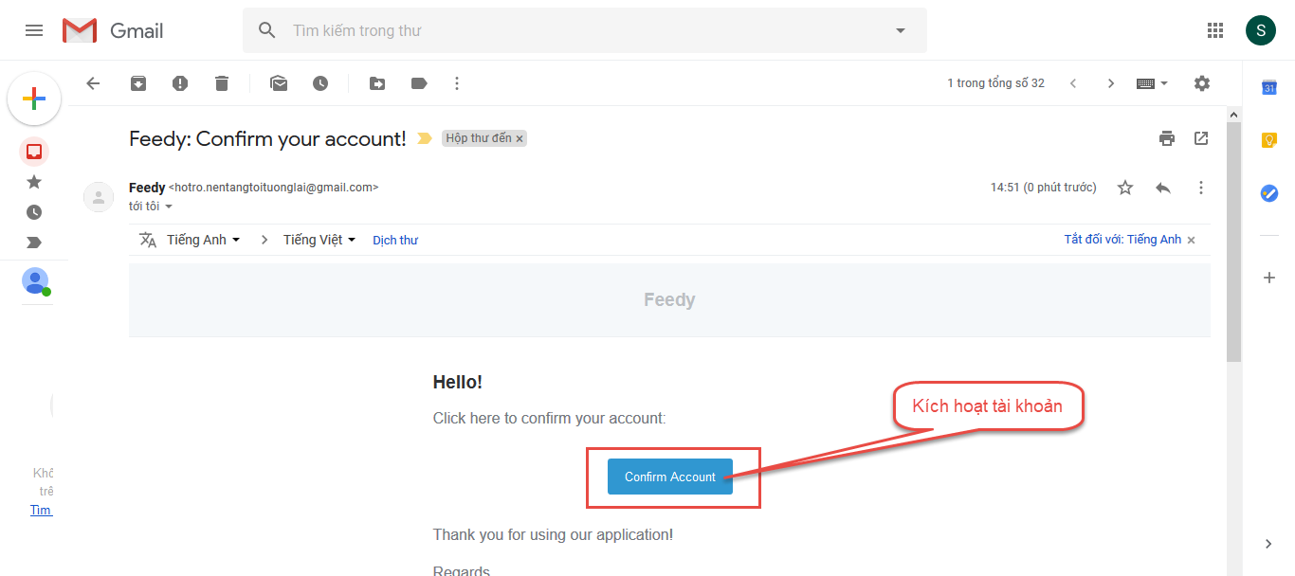
Xác nhận đăng ký qua mail

Slide 5
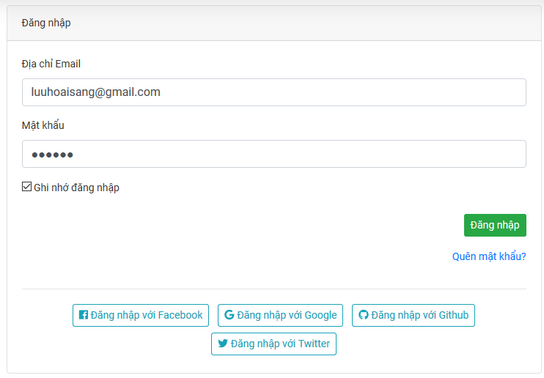
Đăng nhập

Slide 6
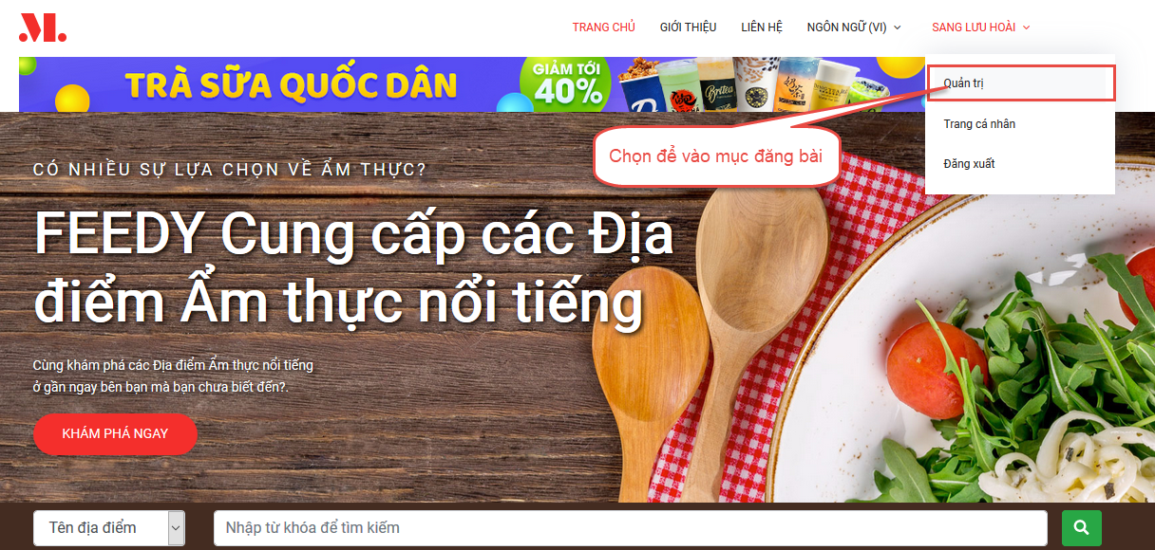
Đăng bài giới thiệu địa điểm

Slide 7
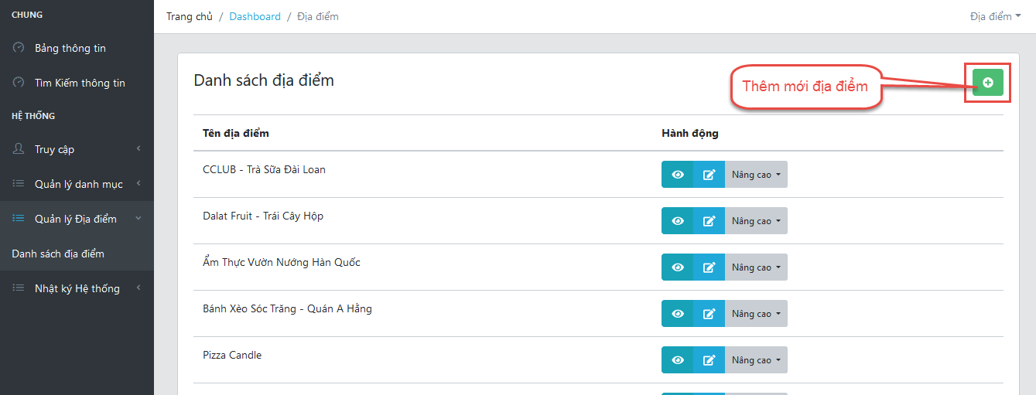
Đăng bài giới thiệu địa điểm

Slide 8
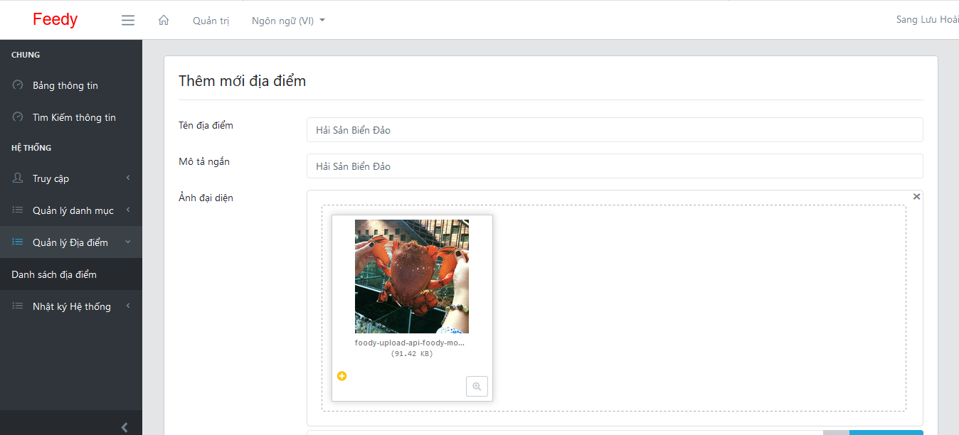
Đăng bài giới thiệu địa điểm

Slide 9
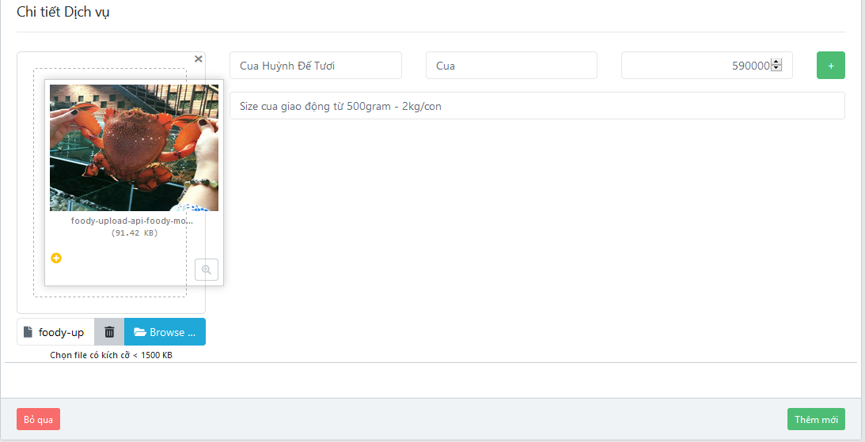
Đăng bài giới thiệu địa điểm

Slide 10
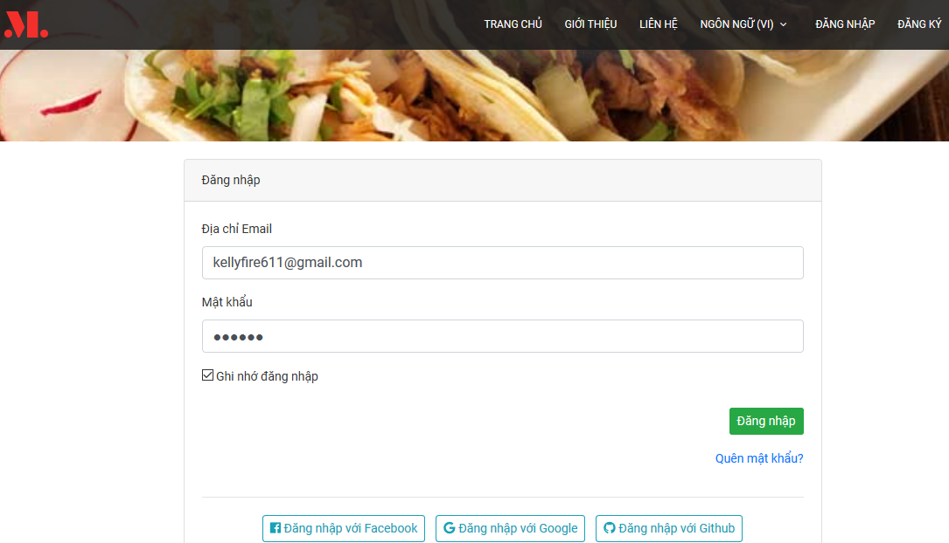
Duyệt bài các thành viên

Slide 11
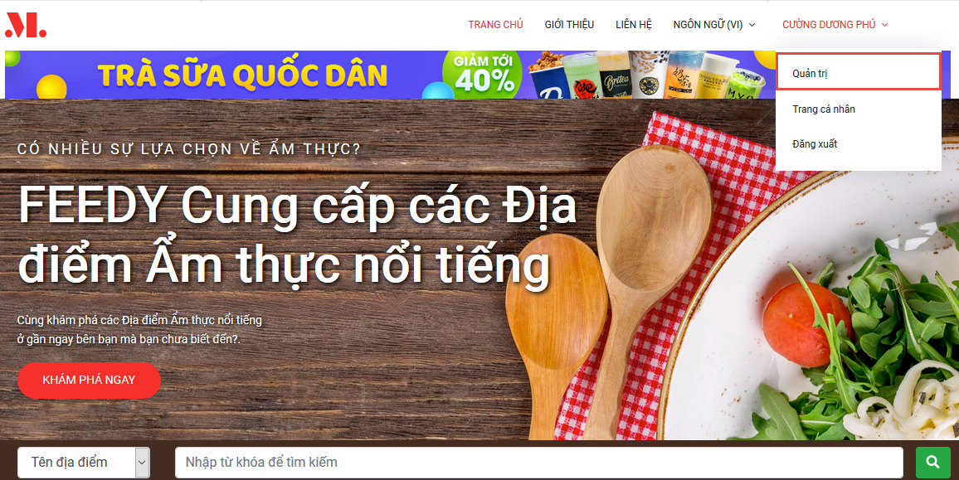
Duyệt bài các thành viên

Slide 12
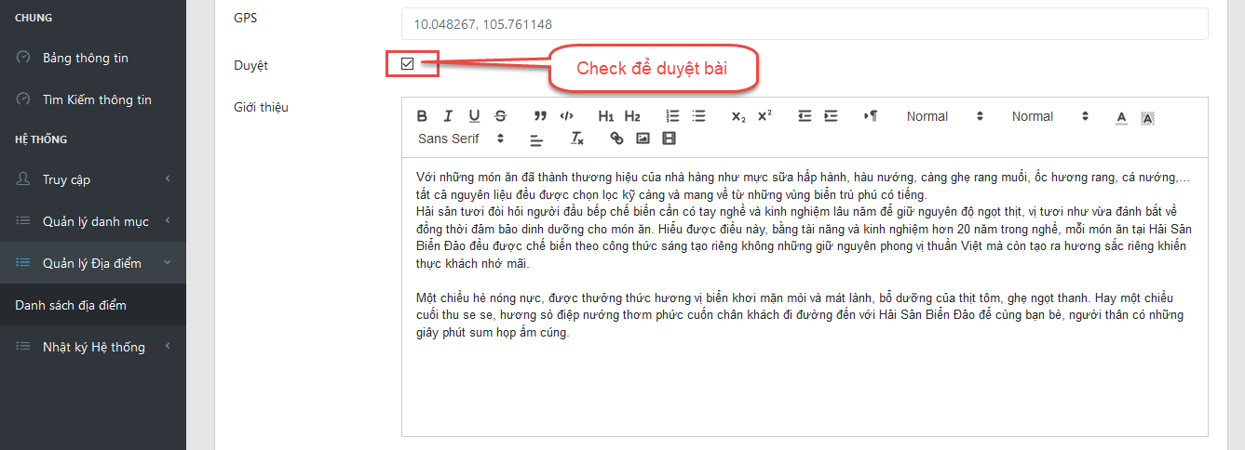
Duyệt bài các thành viên

Slide 13
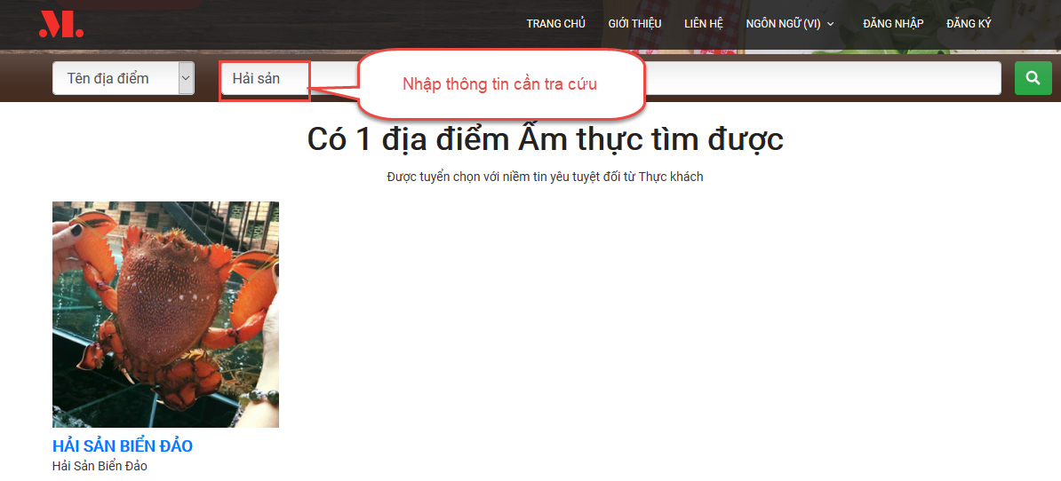
Tra cứu địa điểm ẩm thực

Slide 14
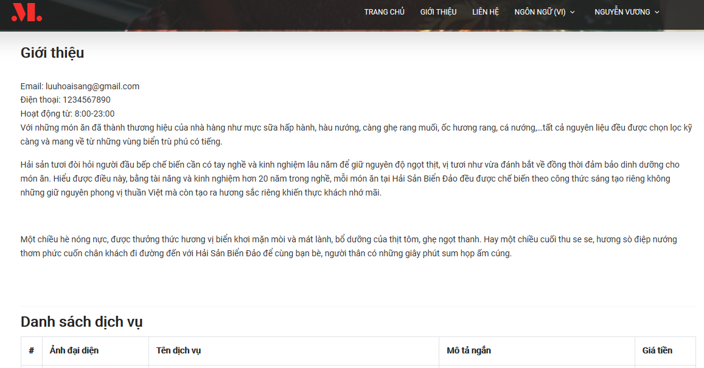
Tra cứu địa điểm ẩm thực

Slide 15
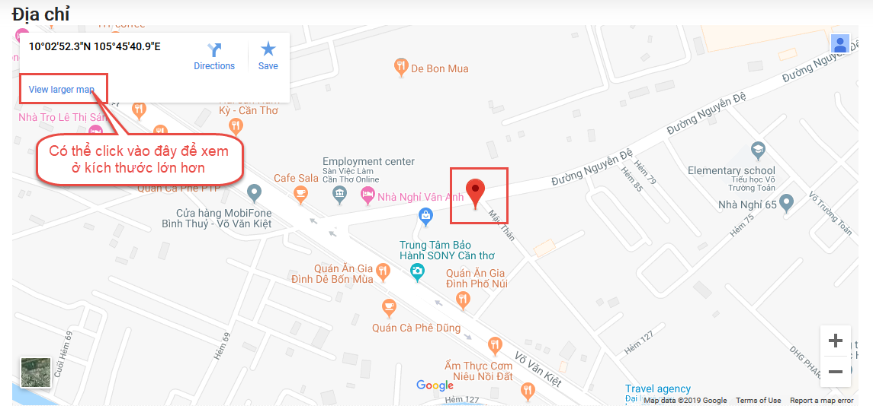
Tra cứu địa điểm ẩm thực

Slide 16
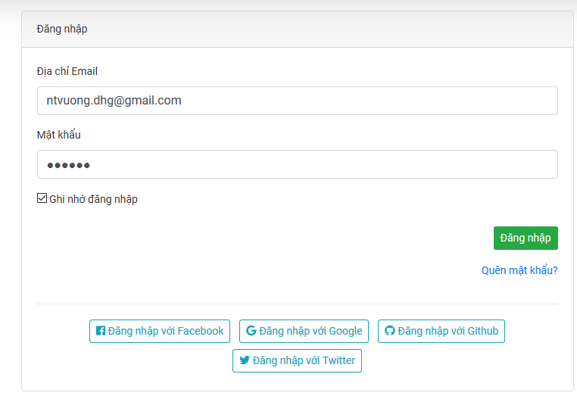
Đánh giá, bình luận

Slide 17
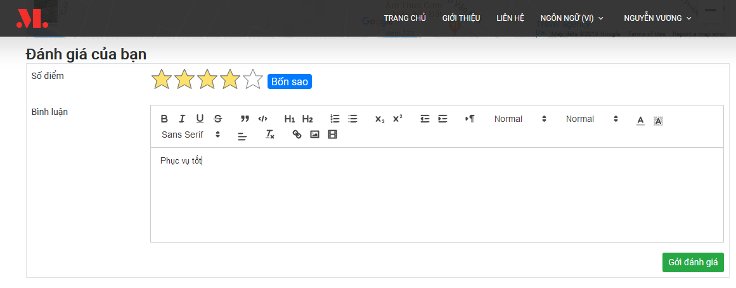
Đánh giá, bình luận

Slide 18
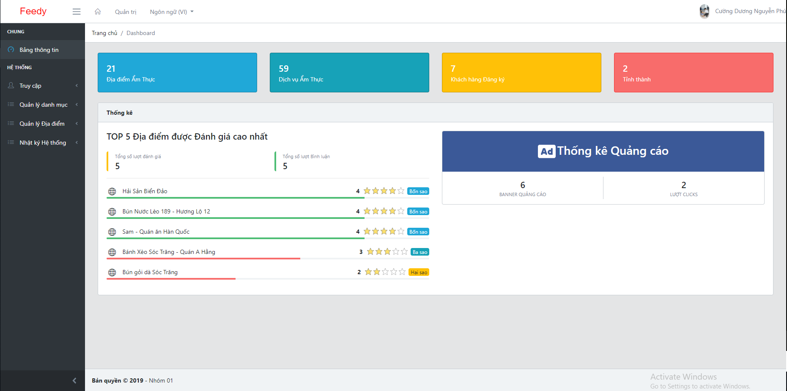
Thống điểm đánh giá

Slide 19

`

